Slide 1



شرکت نصب نیرو (گروه مپنا)
NASB NIROO
Nasb Niroo Co. Mapna Group
MAPNA GROUP

Slide 2
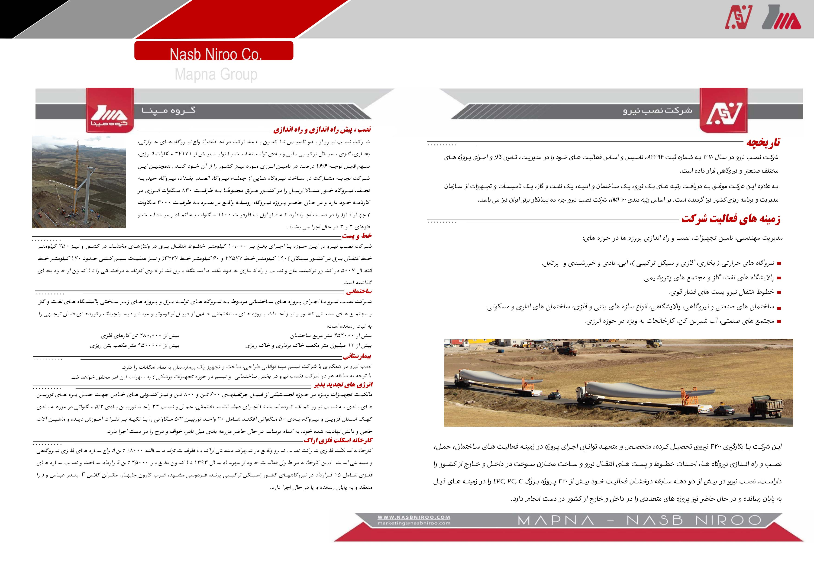
Nasb Niroo Co. Mapna Group

Slide 3
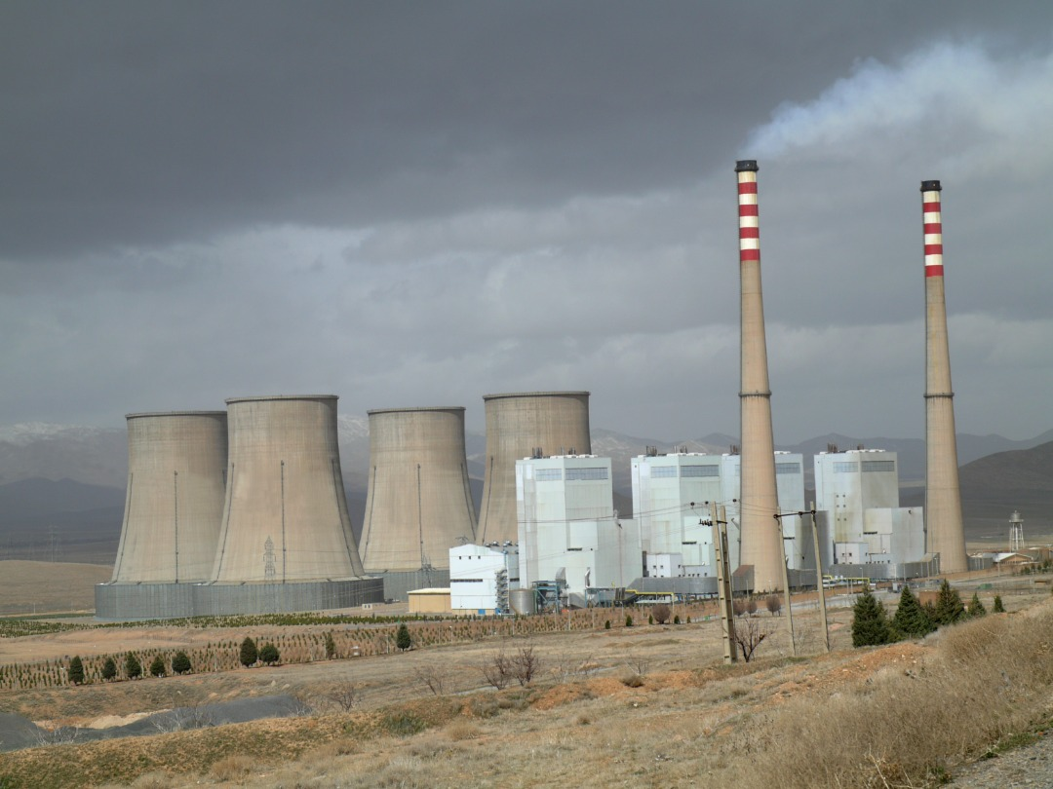
Nasb Niroo Co. Mapna Group

Slide 4
مشخصات عمومی شرکت
نام شرکت : نصب نیرو (سهامی خاص) |  | مدیر عامل : مهدی زندی
شماره ثبت : 83394
تاریخ تاسیس : 1370/2/18
کد اقتصادی : 411113493489
شناسه ملی : 10101280053
سرمایه ثبت شده : 850،000،000،000 ریال
زمینه های فعالیت : طراحی،تامین تجهیزات، ساخت و نصب پروژه های : نیروگاهی ، صنعتی و ساختمانی خطوط انتقال و پست های فشار قوی انرژی های تجدیدپذیر مجتمع های پتروشیمی نفت، گاز و پتروشیمی آب شیرین کن و تصفیه خانه فاضلاب ساخت انواع مصنوعات فلزی
آدرس : تهران، بزرگراه کردستان جنوب، بعداز تقاطع حکیم، خیابان بیست و هفتم غربی، پلاک 45 كد پستي : 47581 - 14377 صندوق پستي : 6514 / 14155 | تلفن : 88025745 (21) 96663100 (21) فكس : 88350165 (21)
 | وب سایت : www.nasbniroo.com ایمیل : info@nasbniroo.com
Nasb Niroo Co. Mapna Group

Slide 5
فهرست سهامداران شرکت
رديف | سهامداران | مبلغ ( ریال ) | تعداد سهام | درصد سهام
1 | شركت مديريت پروژه هاي نيروگاهي ايران ( مپنا ) | 81,750,058,000 | 81,750,058 | 96/177
2 | شركت احداث و توسعه نيروگاههاي مپنا ( توسعه 1) | 7,500,000,000 | 750,000 | 0/882
3 | شركت احداث و توسعه نيروگاههاي سيكل تركيبي مپنا ( توسعه 2 ) | 7,500,000,000 | 750,000 | 0/882
4 | شركت احداث و توسعه پروژه هاي ويژه مپنا( توسعه 3 ) | 7,500,000,000 | 750,000 | 0/882
5 | شركت سرمايه گذاري كاكنان گروه مپنا | 7,500,000,000 | 750,000 | 0/882
6 | شركت تعميرات نيروگاهي ايران | 4,420,000 | 442 | 0/0005
7 | اشخاص حقيقي | 2,495,000,000 | 249,500 | 0/2945
 | جمع | 850,000,000,000 | 85,000,000 | 100

Slide 6
اعضای هیئت مدیره
 | ابوطالب نیازی | مهدی زندی | مجتبی تاجیک قلعه | مسعود بحرانی | فریدون هنری
سمت | رئیس هیات مدیره | مدیرعامل و نایب رئیس هیات مدیره | عضو هیات مدیره | عضو هیات مدیره | عضو هیات مدیره
مدرک تحصیلی | کارشناسی ارشد | کارشناسی ارشد | کارشناسی ارشد | کارشناسی | کارشناسی
رشته تحصیلی | مهندسی برق قدرت | MBA | مهندسی سیستم های اقتصادی و اجتماعی | مدیریت بازرگانی | مهندسی صنایع
تاریخ اخذ مدرک | 1379 | 1395 | 1393 | 1370 | 1377
نام دانشگاه | صنعتی امیرکبیر | دانشگاه خوارزمی | صنعتی امیرکبیر | دانشگاه تهران | دانشگاه شریف
Nasb Niroo Co. Mapna Group

Slide 7
افراد کلیدی شرکت
ردیف | نام و نام خانوادگی | سمت | مدرک و رشته تحصیلی
1 | ابوطالب نیازی | رئیس هیئت مدیره | کارشناس ارشد برق
 | مهدی زندی | مدیر عامل و نایب رییس هیئت مدیره | کارشناس ارشد MBA
2 | مجتبی تاجیک قلعه | عضو هیئت مدیره | کارشناس ارشد - سیستم های اقتصادی و اجتماعی
3 | مسعود بحرانی | عضو هیئت مدیره | کارشناسی مدیریت بازرگانی
4 | فریدون هنری | عضو هیئت مدیره
5 | رسول مرادی | معاون اجرایی 1 | کارشناس مهندسی الکترونیک
6 | قاسم الهویی نظری | معاون اجرایی 2 | کارشناس مهندسی عمران
 | امیر حسین شمالی | معاون اجرایی 3 | کارشناس ارشد مهندسی عمران- مدیریت ساخت
7 | هومن رواقی | معاون برنامه ریزی و انفورماتیک و معاون سیستم ها و کیفیت | کارشناس مهندسی صنایع
8 | محمد جواد کوشش | معاون قراردادها | کارشناسی ارشد مهندسی عمران-سازه
9 | حسین محمدی | معاون منابع انسانی | دکترا- مدیریت دولتی
10 | صابر ماندگار | معاون تامین | کارشناس ارشد مهندسی صنایع
11 | محمد کاظم کوشش | مدیر ارتباطات و توسعه بازار | کارشناس ارشد مهندسی مکانیک
Nasb Niroo Co. Mapna Group

Slide 8
ساختار منابع انسانی در سال 1402
Nasb Niroo Co. Mapna Group

Slide 9
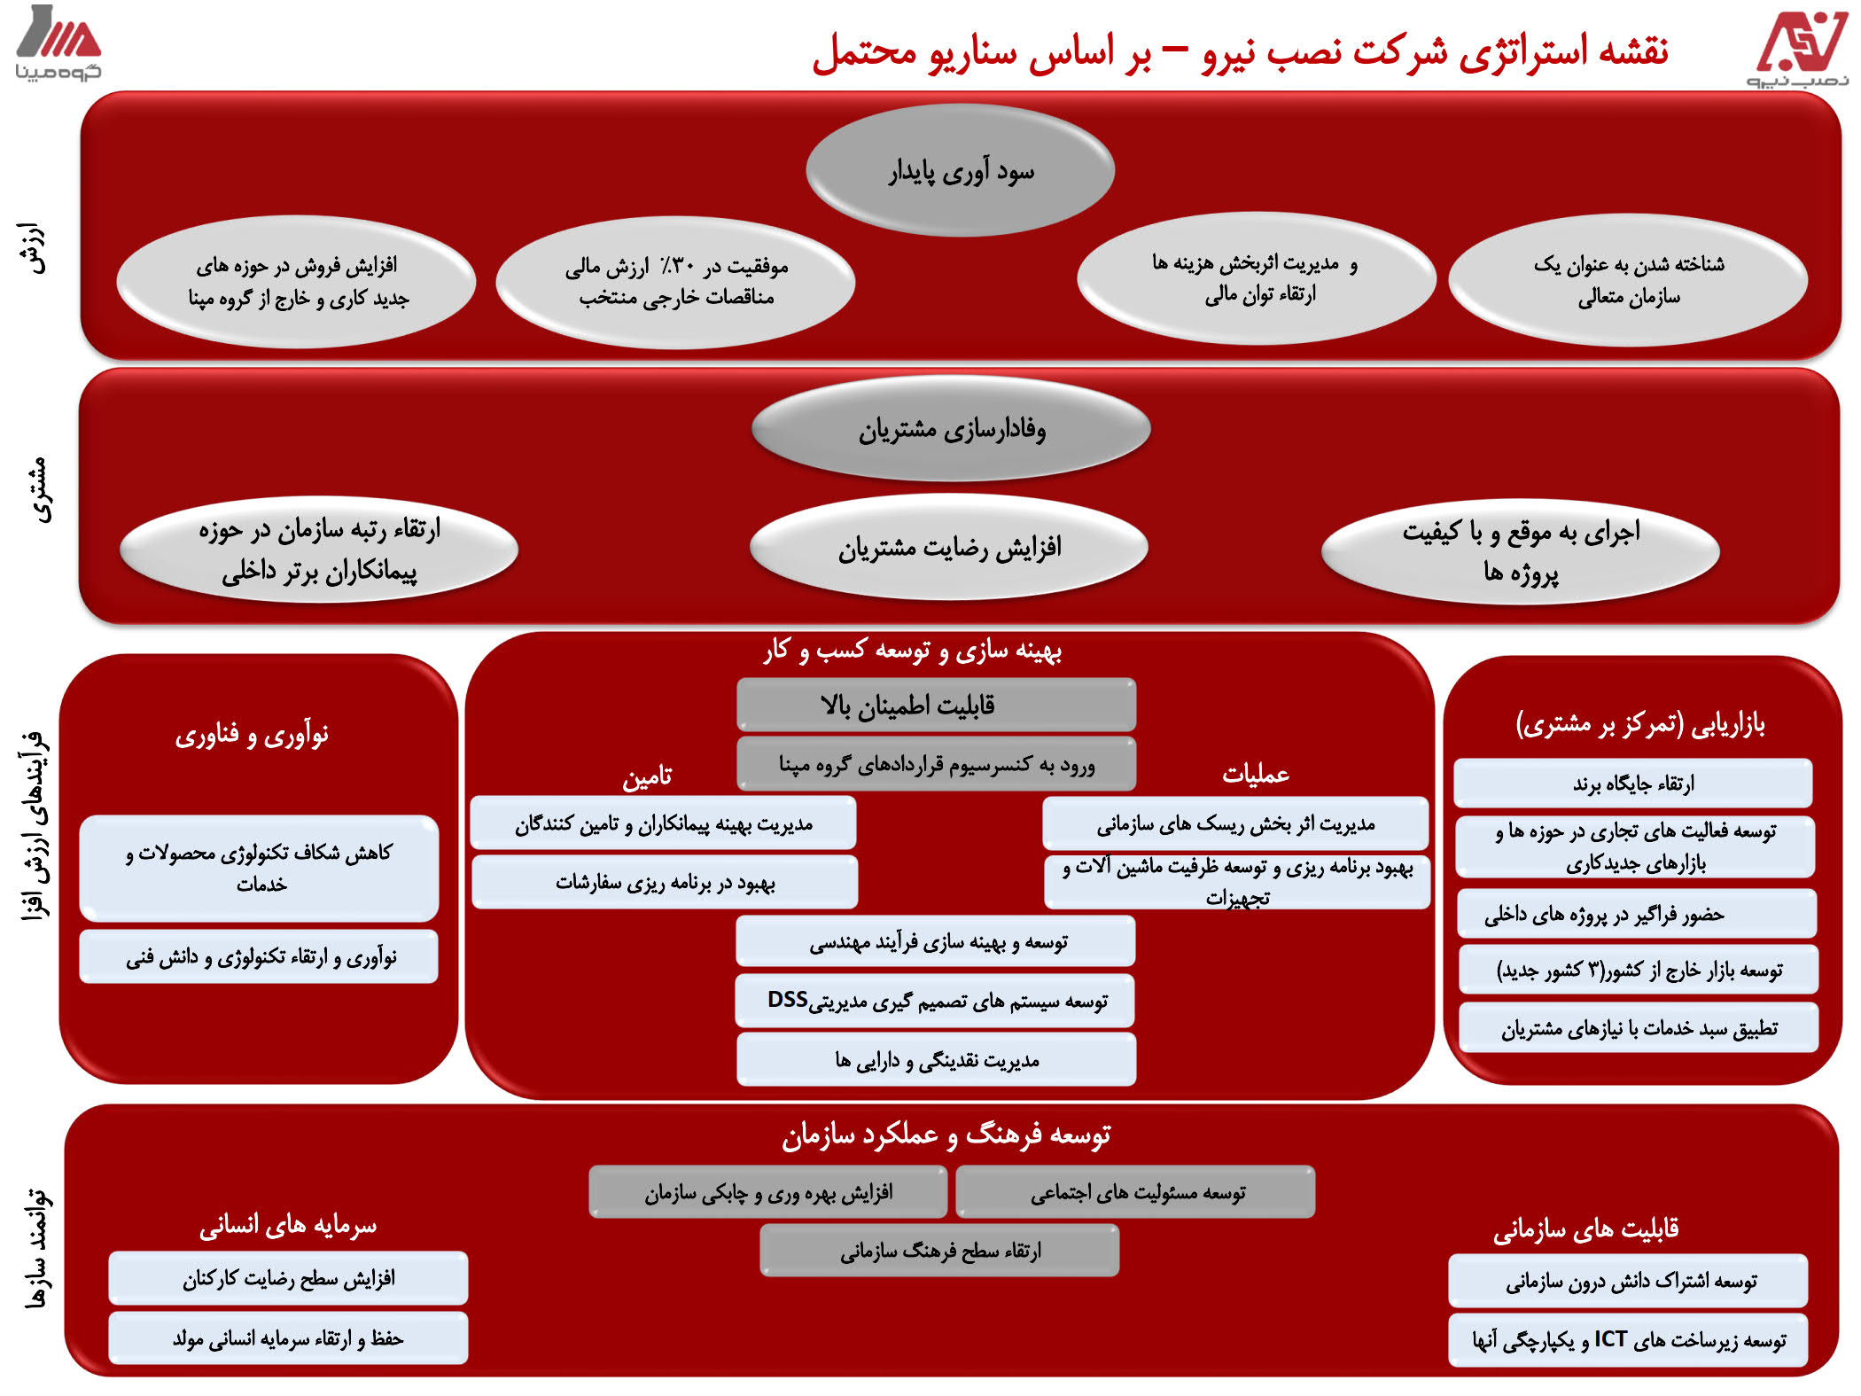
نقشه استراتژی
Nasb Niroo Co. Mapna Group

Slide 10
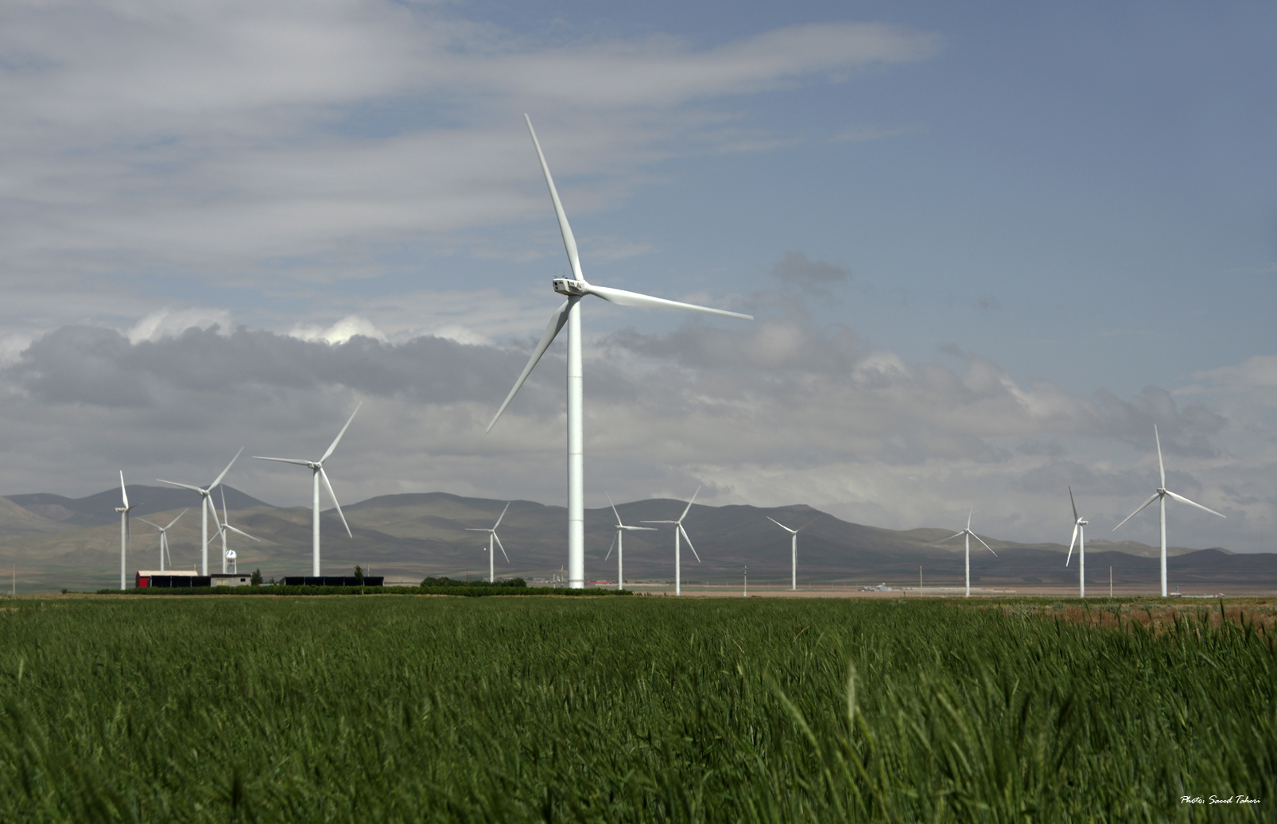
Nasb Niroo Co. Mapna Group

Slide 11
سهم نصب نیرو از احداث برق کشور
ظرفیت نصب شده نیروگاهی در ایران | قدرت (مگاوات) | سهم (درصد) | قدرت نصب شده توسط شرکت نصب نیرو (مگاوات) | سهم قدرت احداث شده توسط نصب نیرو در هر بخش (درصد) | سهم قدرت احداث شده در کشور توسط نصب نیرو (درصد)
بخاری | 15829 | 17.4% | 1950 | 12.3% | 2.1%
گازی | 22811 | 25.1% | 10387 | 45.5% | 11.4%
چرخه ترکیبی | 35559 | 39.1% | 9249 | 26.0% | 10.2%
برق-آبی | 12093 | 13.3% | 2040 | 16.9% | 2.2%
اتمی | 1020 | 1.1%
تولید پراکنده | 2235 | 2.5% | 370 | 16.6% | 0.4%
انرژی های تجدید پذیر و پاک | 1040 | 1.1% | 175 | 16.8% | 0.2%
دیزلی | 407 | 0.4%
کل ظرفیت نصب شده در کشور | 90994 | 100% | 24171 |  | 26.6%
Nasb Niroo Co. Mapna Group

Slide 12
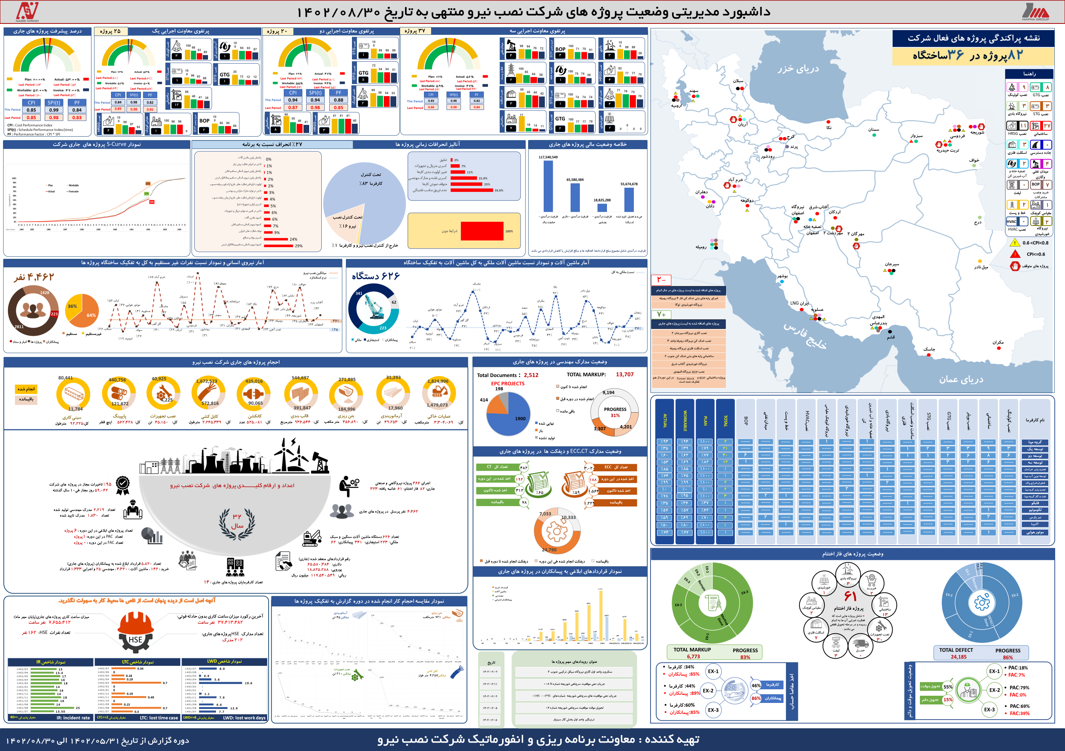

Slide 13
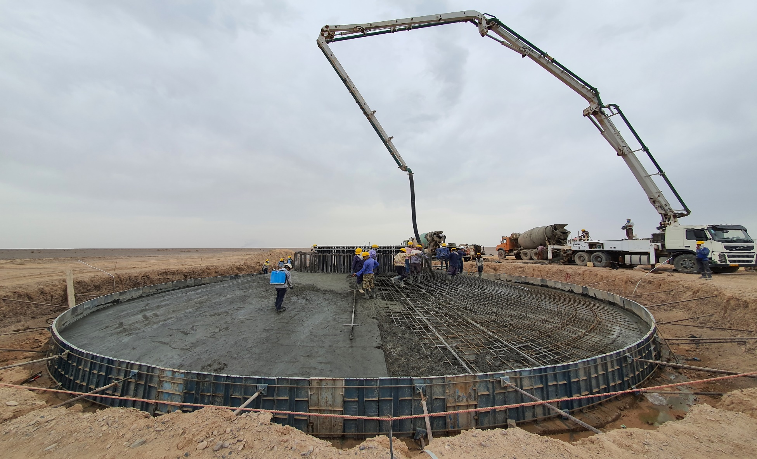
پروژه های ساختمانی
Nasb Niroo Co. Mapna Group

Slide 14
پروژه های ساختمانی
لیست پروژه های ساختمانی شرکت
ردیف | نام پروژه
1 | ساختمانی نیروگاه سبلان
2 | ساختمانی نیروگاه ارومیه
3 | احداث سالن تست موتور هوایی
4 | سوله لکوموتیو کرج
5 | باقی مانده ساختمانی عسلویه
6 | عملیات ساختمانی محوطه نیروگاه سیکل ترکیبی سیرجان (الویت اول)
7 | عملیات باقیمانده زیرسازی جاده ها و محوطه (الویت دوم)
8 | ساختمانی سیرجان بلوک 2
9 | ساختمانی نیروگاه خرم آباد
10 | عملیات ساختمانی BOP نیروگاه گازی جاسک
11 | عملیات ساختمانی POWER BLOCK نیروگاه گازی جاسک
12 | قرارداد عملیات ساختمانی نیروگاه سیکل ترکیبی اردکان
13 | ساختمانی نیروگاه رودشور
14 | ساختمانی نیروگاه تربت حیدریه
15 | باقی مانده ساختمانی نیروگاه فردوسی
16 | ساختمانی نیروگاه سیکل ترکیبی سهند
Nasb Niroo Co. Mapna Group

Slide 15
پروژه های ساختمانی
لیست پروژه های ساختمانی شرکت
17 | دیزلخانه ایران LNG
18 | ساختمانی مکران
19 | ساختمانی نیروگاه المهدی
20 | ساختمانی نیروگاه نکا
21 | نصب ساندویچ پانل نیروگاه رومیله
22 | ساختمانی باقی مانده نیروگاه دوکوهه
23 | عملیات سیویل و سازه در محوطه داخل فنس ذخیره سازی میدان گازی شوریجه
24 | ساختمانی پایه های بتنی سازه ACC نیروگاه سیکل ترکیبی جنوب 2
25 | نیروگاه خورشیدی آفتاب شرق
26 | ساختمانی نیروگاه زنجان 2
27 | باقیمانده عملیات ساختمانی نیروگاه زنجان 2
Nasb Niroo Co. Mapna Group

Slide 16
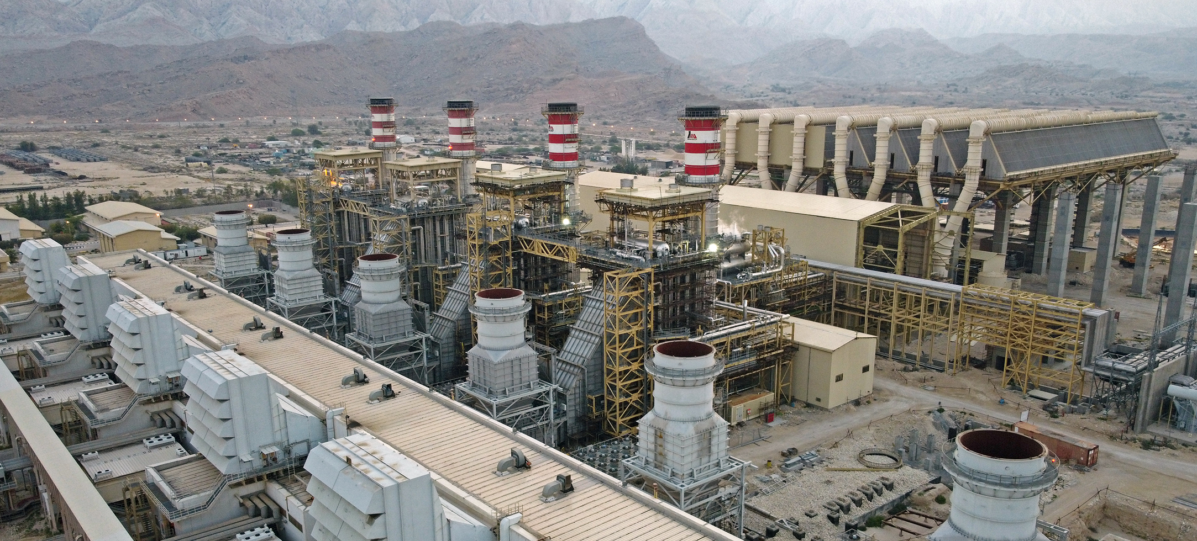
پروژه های نیروگاهی
Nasb Niroo Co. Mapna Group

Slide 17
پروژه های نیروگاهی
لیست پروژه های نیروگاهی
ردیف | نام پروژه | نوع پروژه
1 | نصب HRSG نیروگاه سبلان | بویلر
2 | نصب B.O.P نیروگاه سیکل ترکیبی ارومیه | BOP
3 | خرید B.O.P نیروگاه سیکل ترکیبی ارومیه | خرید BOP
4 | نصب HRSG نیروگاه ارومیه | بویلر
5 | نصب بویلرهای عسلویه | بویلر
6 | نصب STG عسلویه | STG
7 | نصب کولینگ عسلویه | ACC
8 | رفع دیفکت های نیروگاه گل گهر | بویلر
9 | گازی سیرجان بلوک 2 | GTG
10 | نصبACC خرم آباد | ACC
11 | خرید بالک متریال ACC خرم آباد | خرید ACC
12 | نیروگاه 25 مگاواتی پرتابل دوتریلر پرند | مقیاس کوچک
13 | نصب GTG سبزوار | GTG
14 | نصب HRSG نیروگاه رودشور | بویلر
15 | نصب ACC نیروگاه رودشور | ACC
Nasb Niroo Co. Mapna Group

Slide 18
پروژه های نیروگاهی
لیست پروژه های نیروگاهی
ردیف | نام پروژه | نوع پروژه
16 | نصب HRSG نیروگاه سبلان | بویلر
17 | نصب B.O.P نیروگاه سیکل ترکیبی ارومیه | BOP
18 | خرید B.O.P نیروگاه سیکل ترکیبی ارومیه | خرید BOP
19 | نصب HRSG نیروگاه ارومیه | بویلر
20 | نصب بویلرهای عسلویه | بویلر
21 | نصب STG عسلویه | STG
22 | نصب کولینگ عسلویه | ACC
23 | رفع دیفکت های نیروگاه گل گهر | بویلر
24 | گازی سیرجان بلوک 2 | GTG
25 | نصبACC خرم آباد | ACC
26 | خرید بالک متریال ACC خرم آباد | خرید ACC
27 | نیروگاه 25 مگاواتی پرتابل دوتریلر پرند | مقیاس کوچک
28 | نصب GTG سبزوار | GTG
29 | نصب HRSG نیروگاه رودشور | بویلر
30 | نصب ACC نیروگاه رودشور | ACC
Nasb Niroo Co. Mapna Group

Slide 19
پروژه های نیروگاهی
لیست پروژه های نیروگاهی
ردیف | نام پروژه | نوع پروژه
31 | نصب نیروگاه تربیت حیدریه | GTG
32 | نصب HRSG واحد دوم نیروگاه فردوسی | بویلر
33 | نصب کولینگ فردوسی | ACC
34 | نصب STG فردوسی | STG
35 | نصب نیروگاه گازی سهند | GTG
36 | نصب دو واحد گازی سمنان | GTG
37 | نصب گازی نیروگاه المهدی | GTG
38 | نصب BOP نیروگاه المهدی | BOP
39 | نصب بویلرهای نیروگاه قشم | بویلر
40 | نصب جنوب اصفهان2 | GTG
41 | نصب بویلر جنوب اصفهان2 | بویلر
42 | نصب نیروگاه تربیت حیدریه | GTG
43 | نصب HRSG واحد دوم نیروگاه فردوسی | بویلر
44 | نصب کولینگ فردوسی | ACC
45 | نصب STG فردوسی | STG
Nasb Niroo Co. Mapna Group

Slide 20
پروژه های آب ، تصفیه آب و
فاضلاب
لیست پروژه های آب و تصفیه آب
ردیف | نام پروژه | نوع پروژه
1 | مجتمع آب شیرین کن لیان بوشهر | آب شیرین کن
2 | احداث EPC تصفیه خانه ذوب آهن اصفهان | تصفیه خانه
Nasb Niroo Co. Mapna Group

Slide 21
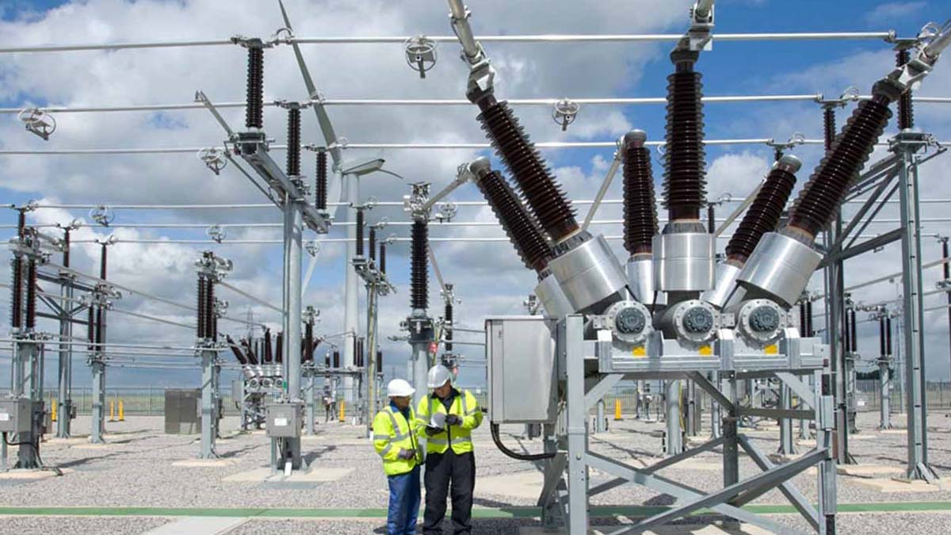
پروژه های پست و خط انتقال
Nasb Niroo Co. Mapna Group

Slide 22
پروژه های پست و خط انتقال
لیست برخی از پروژه های پست و خط
ردیف | نام پروژه | نوع پروژه
1 | قرارداد احداث پست مزرعه بادی میل نادر | پست
2 | ساختماني و نصب پست 400 كيلوولت سد كرخه | پست
3 | پروژه خط انتقال برق میدان نفتی دانان | خط انتقال
4 | احداث خطوط 132/63ك استان يزد | خط انتقال
5 | عمليات‌‌پست230‌كيلوولت‌ نيروگاه‌گازي‌ هرمزگان ( قلعه قاضی ) | پست
Nasb Niroo Co. Mapna Group

Slide 23
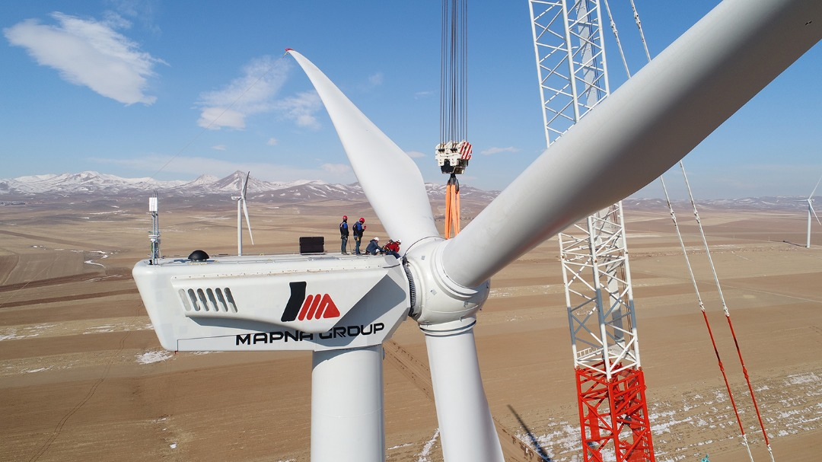
پروژه های انرژی تجدید پذیر
Nasb Niroo Co. Mapna Group

Slide 24
پروژه های انرژی تجدید پذیر
لیست پروژه های تجدید پذیر
1 | احداث EPC نیروگاه بادی درح | بادی
2 | احداث EPC نیروگاه بادی میل نادر | بادی
3 | احداث EPC نیروگاه بادی آقکند | بادی
4 | نصب نیروگاه بادی کهک | بادی
5 | احداث نیروگاه بادی خواف | بادی
6 | احداث نیروگاه بادی 75 مگاواتی خواف | بادی
7 | نیروگاه خورشیدی مهرگان 2( در دست اقدام) | خورشیدی
8 | نیروگاه خورشیدی مهردشت 2(در دست اقدام) | خورشیدی
Nasb Niroo Co. Mapna Group

Slide 25

پروژه های نفت و گاز
Nasb Niroo Co. Mapna Group

Slide 26
پروژه های نفت و گاز
لیست پروژه های نفت و گاز
1 | احداث تاسیسات سرچاهی دانان | میدان نفتی
2 | احداث 4 موقعیت جدید سرچاهی شوریجه | میدان نفتی
3 | احداث چاه های میدان گازی شوریجه | میدان نفتی
4 | نصب و راه اندازی نمک زدایی دهلران | میدان نفتی
Nasb Niroo Co. Mapna Group

Slide 27
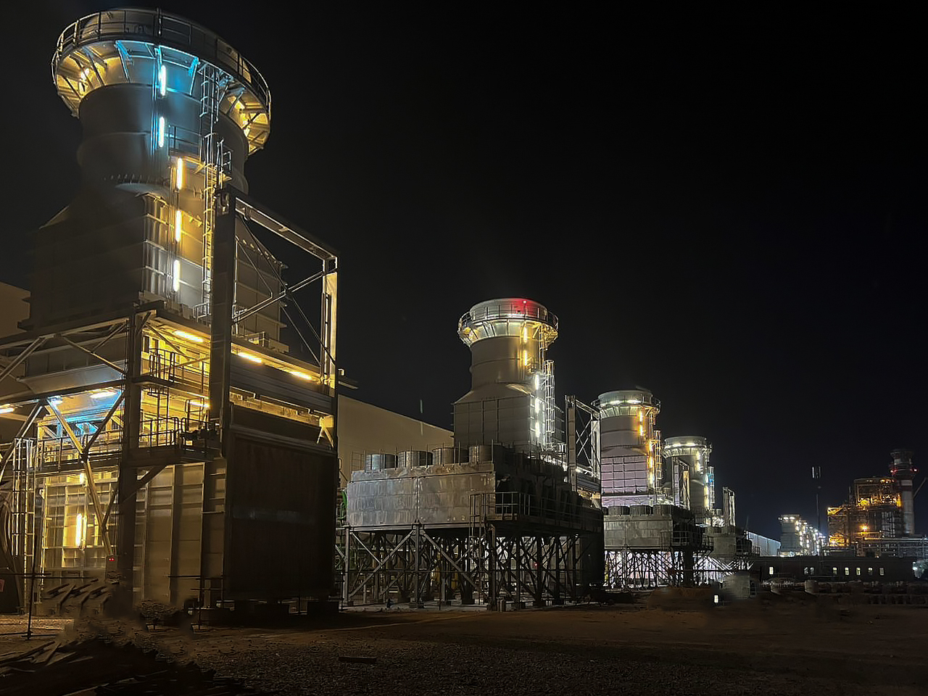
پروژه های خارجی
Nasb Niroo Co. Mapna Group

Slide 28
پروژه های خارجی
محل اجرای پروژه | نام پروژه | ردیف
سنگال | احداث خطوط انتقال برق 225و30کیلوولت کشور سنگال | 1
عراق | كارهاي ساختماني، نصب و راه اندازي تجهيزات پروژه نيروگاه الصدر بغداد ( كشور عراق ) | 2
عراق | اجرای عملیات ساختمانی نیروگاه گازی حیدریه نجف (عراق) | 3
عراق | نصب و پیش راه اندازی یک واحد گازی و مشترکات برق،مکانیک و ابزاردقیق نیروگاه گازی حیدریه نجف (عراق) | 4
عراق | 5-1- خرید مواد و مصالح جهت احداث کامل مخازن سوخت گازوئیل نیروگاه گازی حیدریه نجف (عراق) 5-2 - اجرای عملیات ساخت، نصب و پیش راه اندازی مخازن سوخت گازوئیل نیروگاه گازی حیدریه نجف (عراق) | 5
ترکمنستان | اجرای عملیات سیم‌کشی تک‌مداره باندل ( 3 سیمه ) خط فشار قوی 500 کیلوولت « ماری - آتامورات » در کشور ترکمنستان. | 6
عراق | اجرای عملیات نصب و پیش‌راه‌اندازی 2 واحد گازی نیروگاه «خرمالا» واقع در کردستان کشور عراق. | 7
عراق | عمليات خريد بالك متريال، ساخت مخزن ذخيرة سوخت و نصب و پيش راه اندازي تجهيرات سيستم مكانيك و برق فاز اول نيروگاه "رومیله" در بصره عراق | 8
عراق | اجراي عمليات نصب و پيش راه اندازي تجهيزات اصلی B.O.P واحدهاي گازي فاز اول نيروگاه "رومیله" در بصره عراق | 9
Nasb Niroo Co. Mapna Group

Slide 29
پروژه های خارجی
محل اجرای پروژه
نام پروژه | ردیف
عراق
عراق
عراق
عراق
عراق
عراق
عراق
عراق
عراق
عراق
عراق
عراق
عراق
عراق
عراق
عراق
عراق
نصب اسکلت فلزی نیروگاه رومیله
پروژه نصب بویلرهای نیروگاه رومیله ( بلوک اول )
پروژه نصب بویلرهای نیروگاه رومیله ( بلوک دوم )
پروژه نصب بویلرهای نیروگاه رومیله ( بلوک سوم )
پروژه نصب STG نیروگاه رومیله
پروژه نصب GTG نیروگاه رومیله
تامین بالک متریال کولینگ اصلی و کمکی نیروگاه رومیله
نصب ACC نیروگاه رومیله ( واحد یک )
نصب ACC نیروگاه رومیله ( واحد دو )
نصب ACC نیروگاه رومیله ( واحد سه )
نصب ساندویچ پانل نیروگاه رومیله
عملیات نصب سیستم BOP بخش بخار فاز 2 نیروگاه رومیله -
عملیات خرید تجهیزات سیستم BOP بخش بخار فاز 2 نیروگاه رومیله
نصب سیستم BOP بخش گاز فاز 3 نیروگاه رومیله
خرید تجهیزات سیستم BOP بخش گاز فاز 3 نیروگاه رومیله
اجرای پایه های بتنی ACC فاز 4 نیروگاه رومیله
نصب اسکلت فلزی ACC-SS3 نیروگاه رومیله
1
2
3
4
5
6
7
8
9
10
11
12
13
14
15
16
17
Nasb Niroo Co. Mapna Group

Slide 30
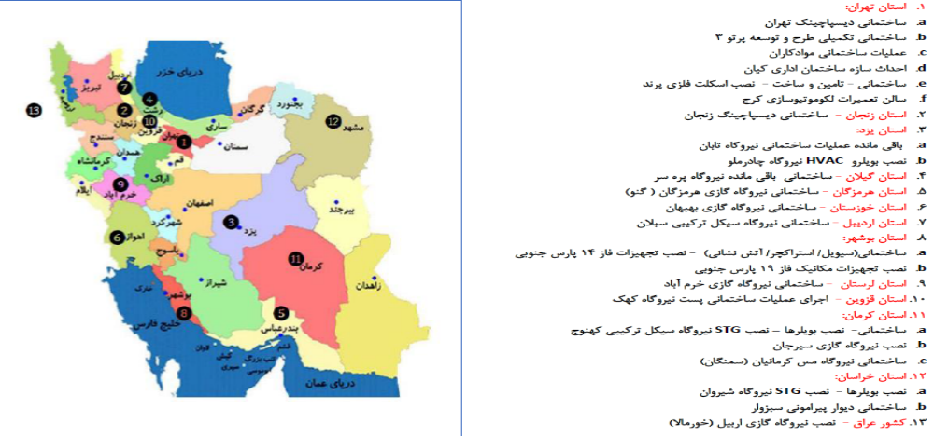
جانمایی برخی از پروژه های شرکت
Nasb Niroo Co. Mapna Group

Slide 31
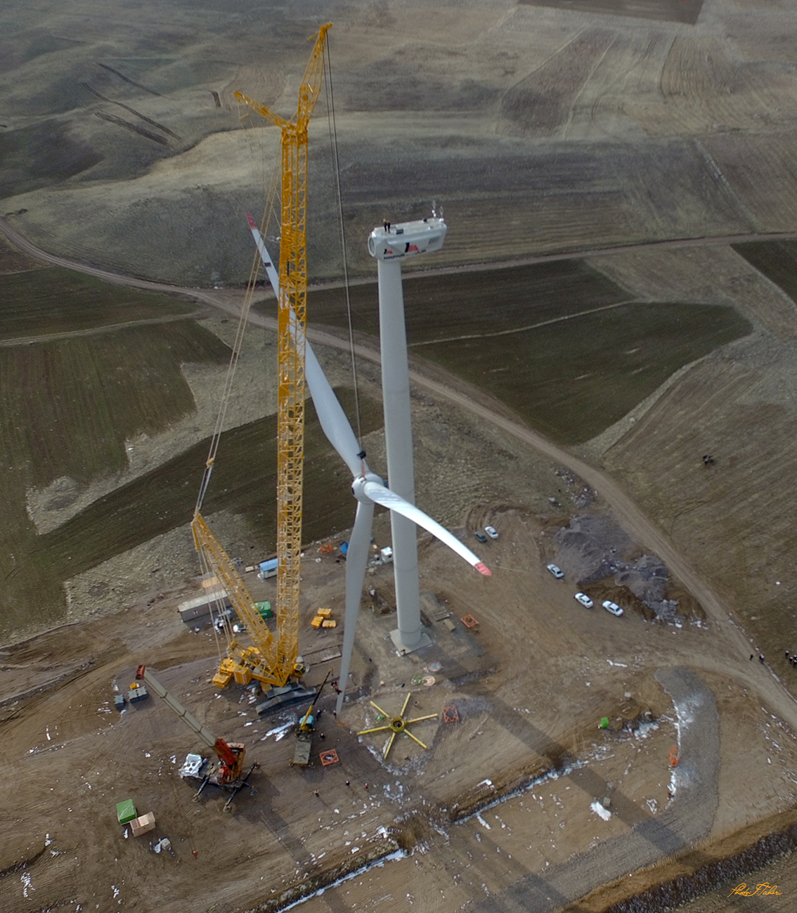
ماشین آلات سنگین و تجهیزات
Nasb Niroo Co. Mapna Group

Slide 32
ماشین آلات سنگین و تجهیزات
ماشین آلات شركت نصب نيرو
ردیف | نوع ماشین/ابزار |  | شرکت سازنده | تعداد دستگاه
1 | مینی لودر | ZK1250 | هیوندای | 12
 |  | HSL850 | زرین کوپال | 2
2 | جرثقیل | 800 تن | زوم لیون | 1
 |  | 600 تن | لیبهر | 1
 |  | 350 تن | لیبهر | 1
 |  | 180 تن | سنوبوگن | 1
 |  | 40 تن | کاتو | 3
 |  | 30 تن | کاتو | 2
 |  | 25 تن | تادانو | 1
 |  | 20 تن | کاتو | 1
 |  | 10 تن | 5(کانگلیم) ـ1 اطلس - 1 نیسان - 2 سالیار | 9
 |  | 3 تن | پال فینگر | 1
3 | تاورکرین | 20تن | لیبهر | 1
 |  | 12تن | لیبهرTYPE:180.1.HC | 1
 |  | 8 تن | پتن | 1
4 | لیفتراک | 13/5 تن | كوماتسو | 1
 |  | 10 تن NFD100 | کوماتسو | 1
 |  | 5 تن | هیوندای | 1
 |  | 3.5 تن | سهند | 4
 |  | 3 تن | هیوندای | 2
Nasb Niroo Co. Mapna Group

Slide 33
ماشین آلات سنگین و تجهیزات
ماشین آلات شركت نصب نيرو
ردیف | نوع ماشین/ابزار |  | شرکت سازنده | تعداد دستگاه
5 | پمپ بتن | پمپ دکل هوایی | شوئینگ | 7
 |  | پمپ زمینی |  | 1
6 |  | تراک میکسر | 1ولوو ـ23بنزـ 1ایویکو-3آمیکو | 28
7 | کمپرسی | 6چرخ | بنز | 16
 |  | 10چرخ | بنز | 1
8 | بیل مکانیکی | LC220-7 | هیوندای | 5
 |  | PC220-2 | كوماتسو | 1
 |  | چرخ لاستیکی HE100 | هپکو | 1
9 | مینی بیل | مینی بیل چرخ زنجیری | هیوندای | 6
 |  |  | سنوپارس | 4
10 | لودر | SL50W-3 | SHANTUI | 4
 |  | SL30w | SHANTUI | 2
 |  | XCGM | XCGM | 1
 |  | WA420 | کوماتسو | 1
 |  | WA320 | کوماتسو | 1
 |  | W120 | كوماتسو | 1
 |  | BM4400 | ولوو | 2
 |  | BM4500 | ولوو | 1
 |  | SDLG | ولوو | 3
 |  | L120 | هپکو | 1
Nasb Niroo Co. Mapna Group

Slide 34
ماشین آلات سنگین و تجهیزات
ماشین آلات شركت نصب نيرو
ردیف | نوع ماشین/ابزار |  | شرکت سازنده | تعداد دستگاه
11 | غلطک | HCD100C | هپكو | 1
 |  | ویبره EC18 | هپکو | 5
 |  | ویبره HC13 | هپکو | 2
 |  | CA25 | هپکو | 2
 |  | HC5 | هپکو + palme | 22
12 | گریدر | AGD505 | کوماتسو | 1
 |  | GD661-A | کوماتسو | 1
13 | تریلر | تریلر کشویی خاص حمل پره توربین های بادی | فایمون ویل | 2
 |  | تریلر 2 محور معمولی | ایران کاوه | 2
 |  | تریلر 2 محور 13/60 | ایران کاوه | 1
 |  | تریلر لبه دار | ایران کاوه | 1
 |  | کمرشکن 2 محور سبک | ایران کاوه | 1
14 | کامیون | کشنده 2632 | BENZ | 1
 |  | کشنده آکسور | BENZ | 1
 |  | کشنده ولوو FH440 | VOLVO | 2
 |  | آتشنشانی | ايسوزو | 1
 |  | تانکر 16000 لیتری | BENZ | 3
 |  | تانکر 11000 لیتری | BENZ | 3
15 | تراکتور | فرگوسن | فرگوسن | 8
 |  | رومانی | رومانی | 3
 |  | ITM475 | تراکتور سازی ایران | 11
16 | کمپرسور | کمپرسور هوا XP900 | سابو ابکو | 2
Nasb Niroo Co. Mapna Group

Slide 35
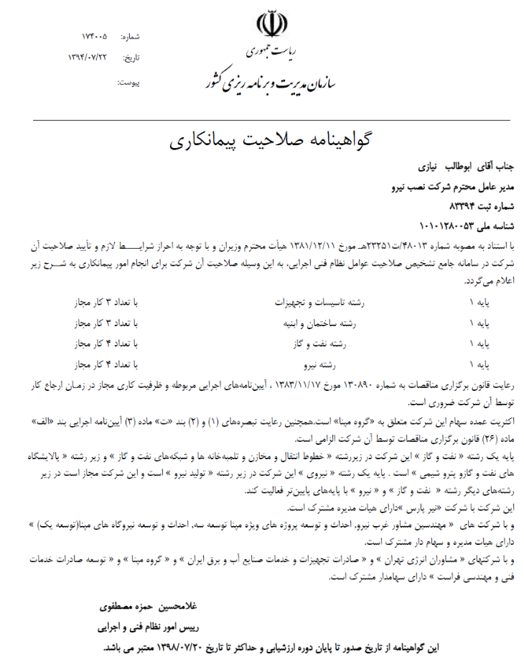
برخی از گواهی نامه ها
گواهینامه های صلاحیت پیمانکاری:
پایه 1 رشته نیرو
پایه 1 رشته نفت و گاز
پایه 1 رشته ساختمان و ابنیه
پایه 1 رشته تاسیسات و تجهیزات
ازسازمان مدیریت و برنامه ریزی کشور
Nasb Niroo Co. Mapna Group

Slide 36

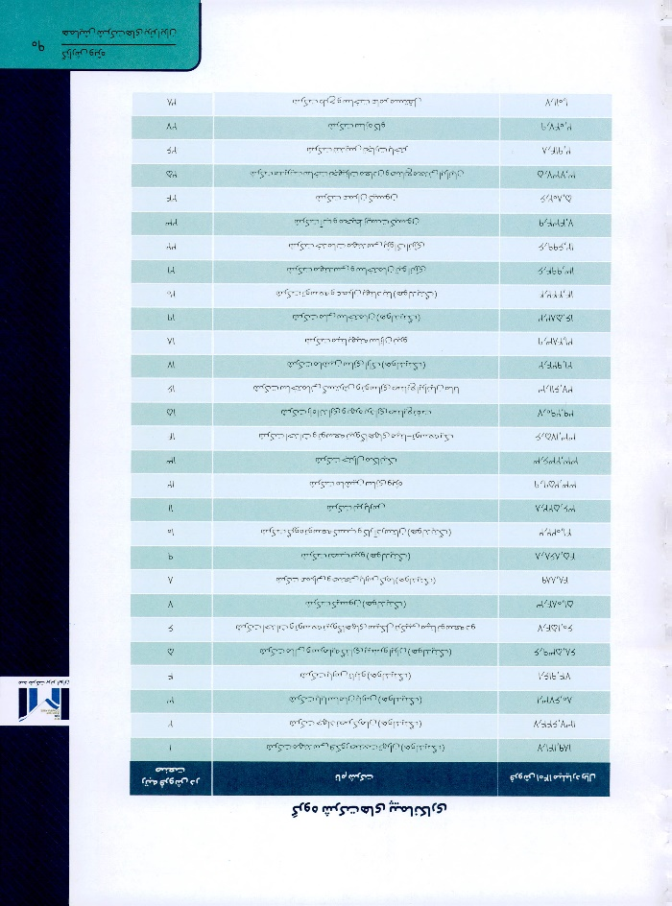
برخی از گواهی نامه ها
رتبه 9 در گروه شرکت های پیمانکاری در ایران
IMI100
رتبه 157 فروش در بین 500 شرکت برتر ایران
IMI-500
Nasb Niroo Co. Mapna Group

Slide 37
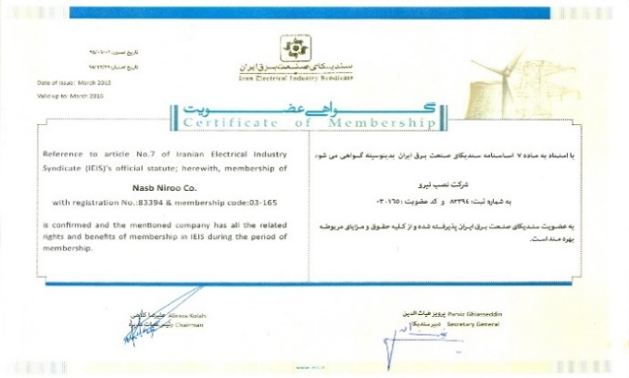
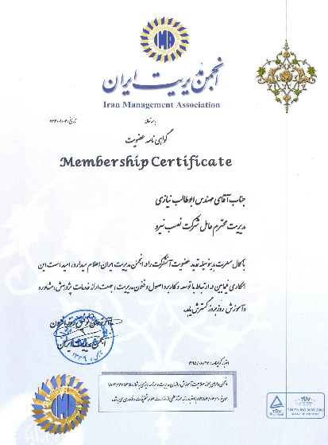
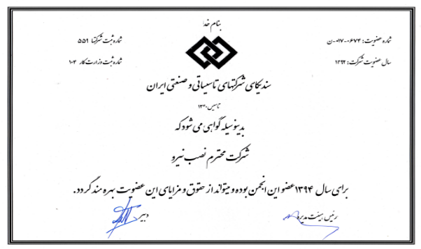
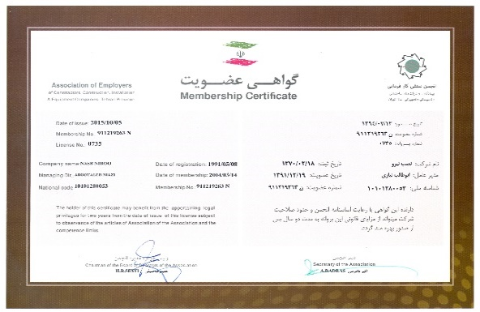
برخی از گواهی نامه ها
گواهینامه عضویت در سندیکای صنعت برق ایران
گواهینامه عضویت در
سندیکای شرکت های تاسیساتی و صنعتی ایران
گواهینامه عضویت در
انجمن مدیریت ایران
Nasb Niroo Co. Mapna Group
گواهینامه عضویت در انجمن صنفی کارفرمایی

Slide 38
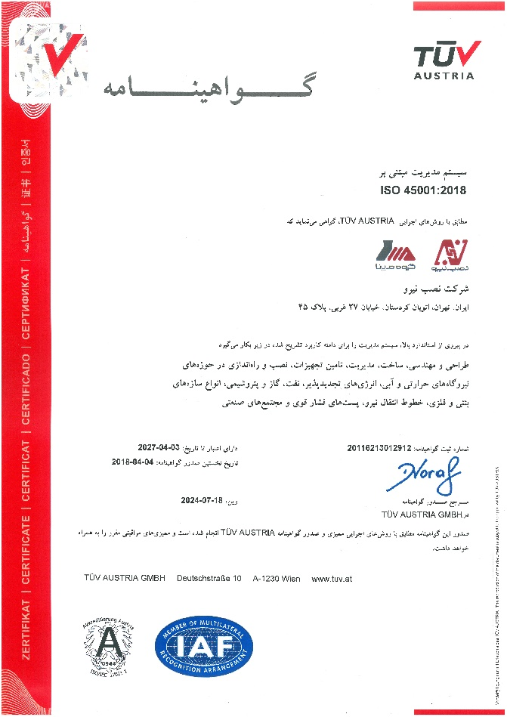
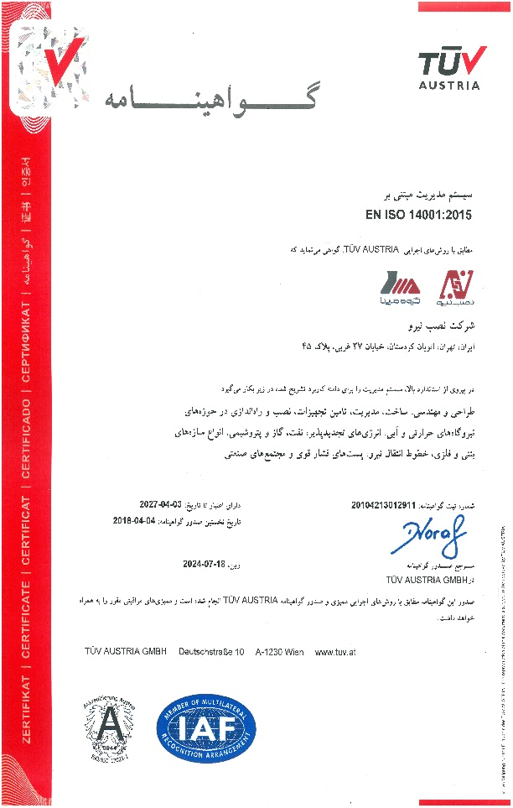

برخی از گواهی نامه ها
Nasb Niroo Co. Mapna Group

Slide 39
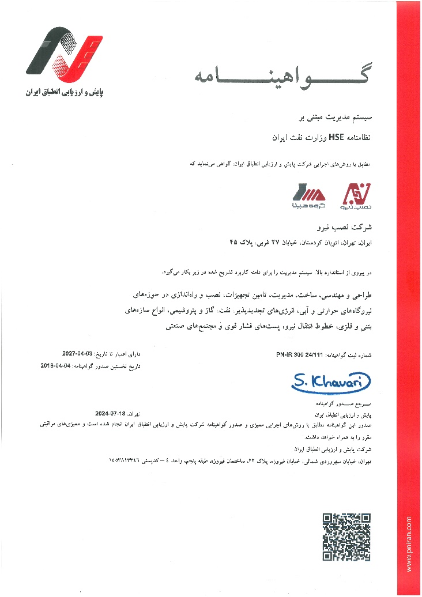

برخی از گواهی نامه ها
Nasb Niroo Co. Mapna Group

Slide 40
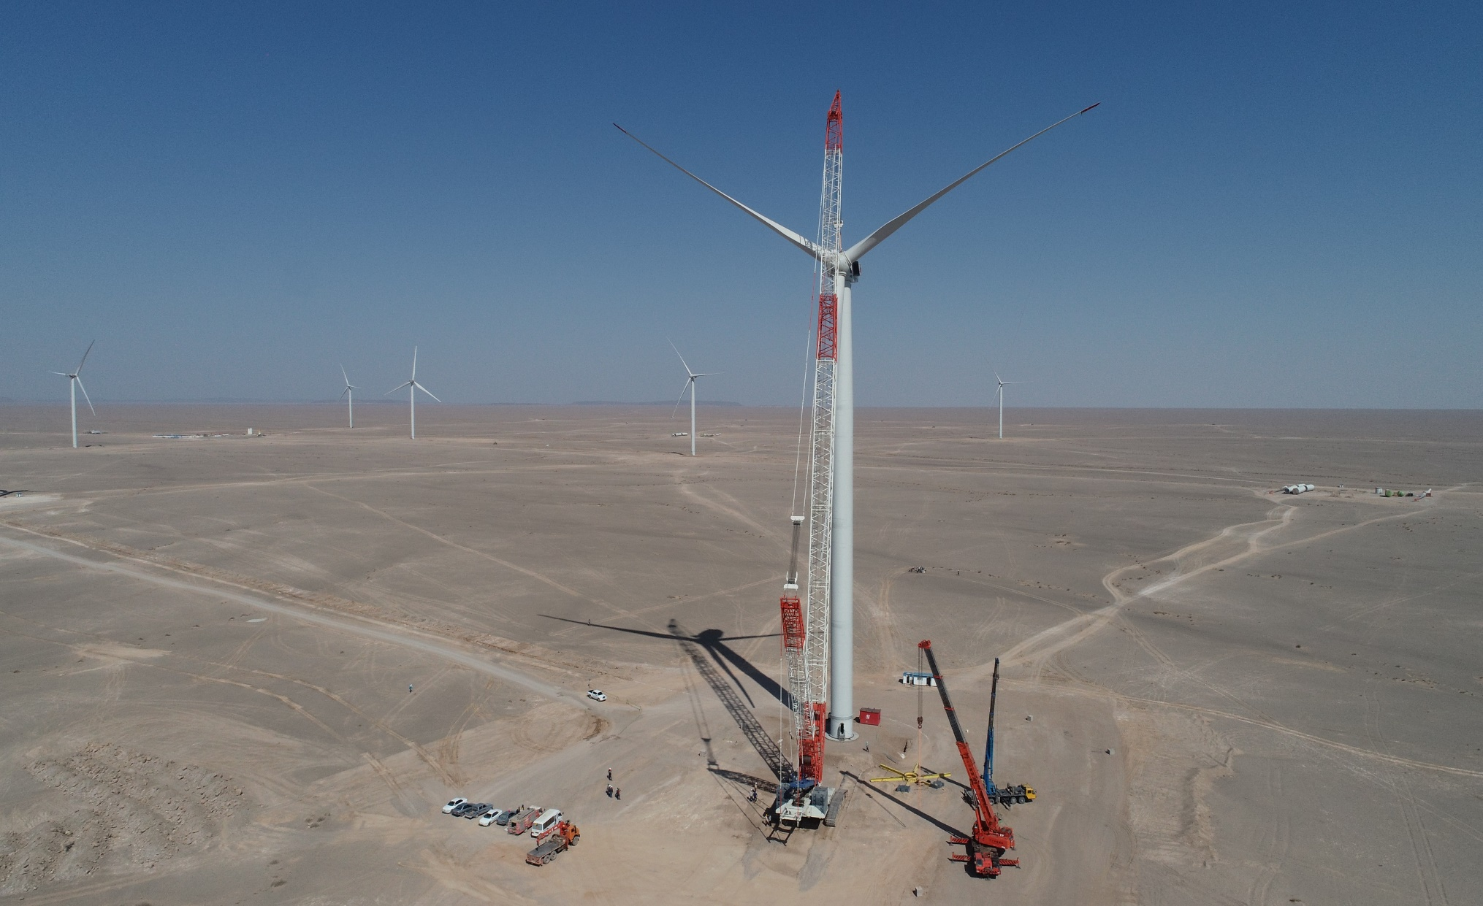
گالری عکس
Nasb Niroo Co. Mapna Group

Slide 41
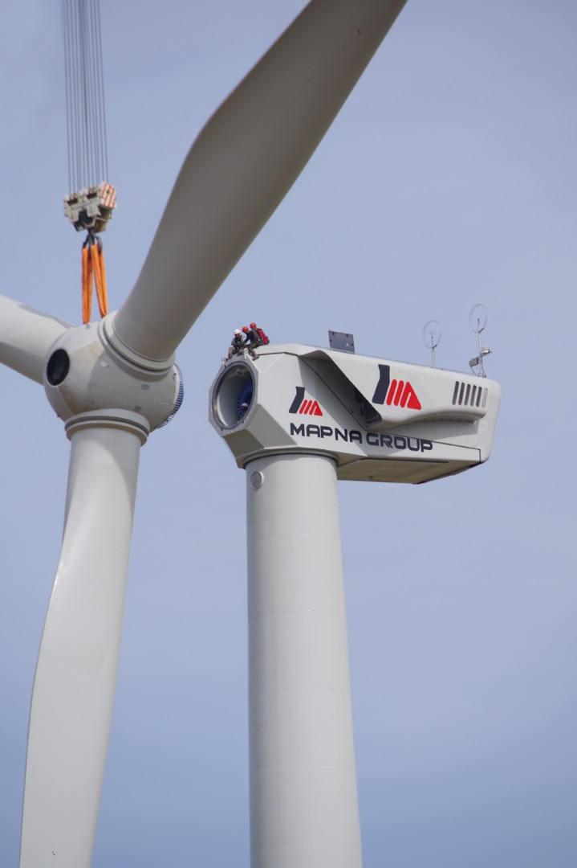
گالری عکس
Nasb Niroo Co. Mapna Group

Slide 42
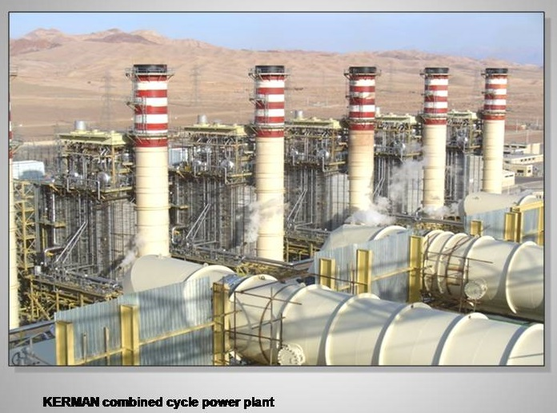
گالری عکس
Nasb Niroo Co. Mapna Group

Slide 43

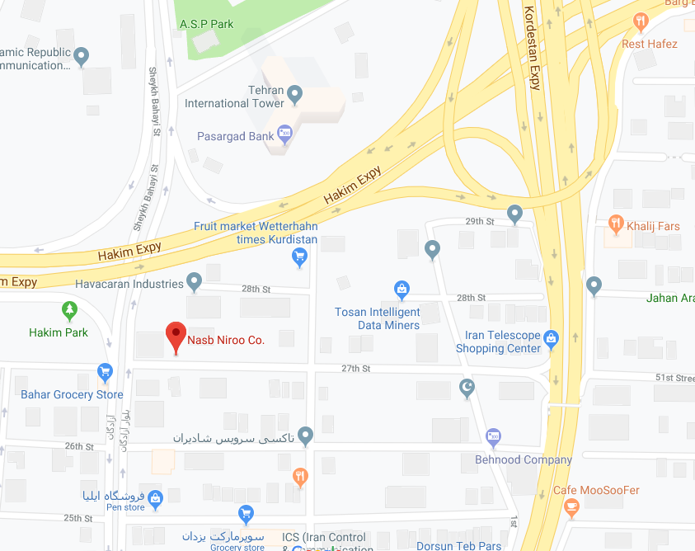
آدرس دفتر شرکت نصب نیرو
نشانی دفتر مرکزی‌
تهران - بزرگراه کردستان خیابان ۲۷ غربی - پلاک ۴۵
صندوق پستی : ۱۴۱۵۵/۶۵۱۴
تلفن تماس : ۹۸۲۱۹۶۶۶۳1۰0+
ایمیل : info@nasbniroo.com
Nasb Niroo Co. Mapna Group

